Slide 1
Atelier 3 Construire son plan d’action face aux situations sanitaires exceptionnelles
Animé par :
- Mme Blary-Buissart Hélène ( Responsable SSE de l’ARS)
- Mme Leite Caroline, Mme Delbaere Catherine ,Dr PIGNON Stéphanie ( ROC CPAM et ELSM Artois)
- Mr Hazebrouck François (IDEL/Coordonnateur MSP/ Responsable interne de la FEMAS HDF)
6ème Journée régionale
De l’exercice coordonné
24 novembre 2023

Slide 2
Sommaire
1. PITCH de l’atelier
2. Présentation de la crise sanitaire par Me Blary Buissart
3. Plan d’action pour la participation à la gestion de crise sanitaire exceptionnelle par les ROC Artois
4. Présentation de la Trame SSE
5. Plan de la Trame SSE
6. Questions/Réponses

Slide 3
PITCH
L’avenant 1 de l’Accord Conventionnel Interprofessionnel des MSP impose aux MSP de rédiger un plan d’action permettant de formaliser leur participation à la réponse du système de santé face à une situation sanitaire exceptionnelle.
Cet atelier vous aidera à élaborer ce plan ainsi qu’à entrevoir son adaptation et son articulation avec les autres dispositifs mis en place sur le territoire et les plans de gestion de crise sanitaire en exercice ambulatoire, dont ceux des CPTS.

Slide 4
La notion de SSE et l’organisation générale de la gestion de crise Hélène BLARY BUISSART Pharmacienne chargée de mission Service Zonal de Défense et de Sécurité Direction de la Sécurité Sanitaire et de la Santé Environnementale / SDVSS ARS Hauts de France

Slide 5
Eléments de contexte, définitions et exemples de crises récentes

Slide 6
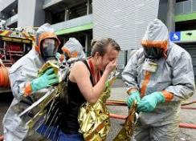
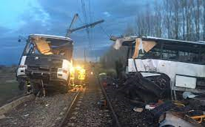
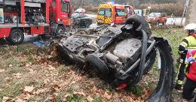
Quelques définitions
Crise
Sanitaire
Situation Sanitaire
Exceptionnelle
Evènement=
Accident
Evènement
Exceptionnel
Congrès FEMAS – 24 novembre 2023
Notes:
À l’oral : la crise =

Slide 7
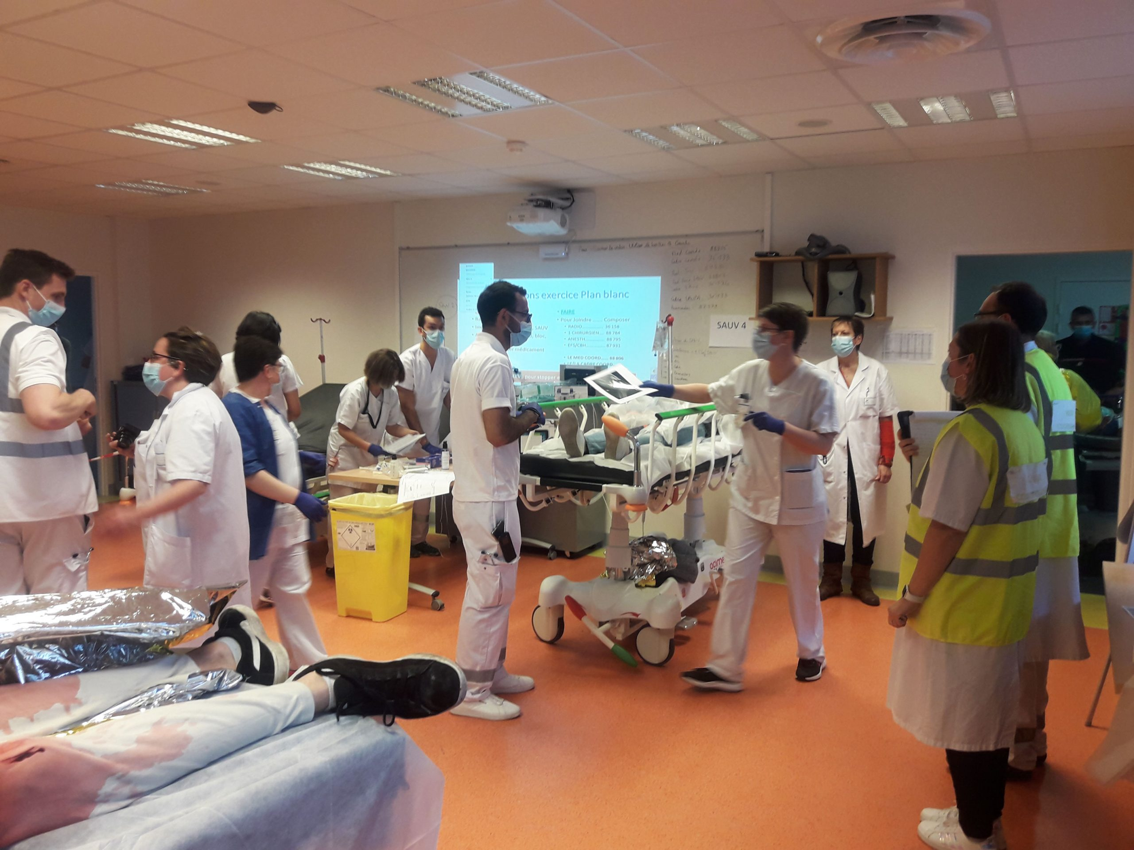
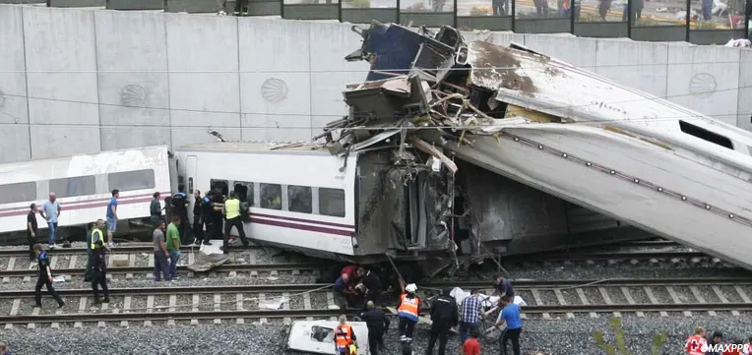
Définition de la SSE
= évènement émergent, inhabituel et/ou méconnu qui dépasse le cadre de la gestion courante des alertes au regard de son ampleur, de sa gravité, de son caractère médiatique et pouvant aller jusqu’à la crise.
Conséquences sur :
- la santé des populations
- la demande de soins
- le fonctionnement du système de santé.
INSTRUCTION N° DGS/DUS/CORRUSS2013/274 du 27 juin 2013 relative à l’organisation territoriale de la gestion des situations sanitaires exceptionnelles
Congrès FEMAS – 24 novembre 2023
Notes:
À l’oral : la crise =

Slide 8
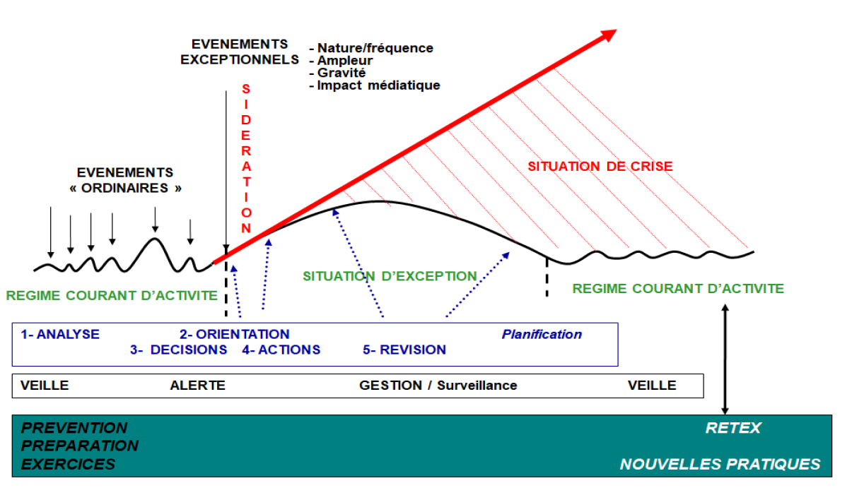
De la SSE à la crise …

Slide 9
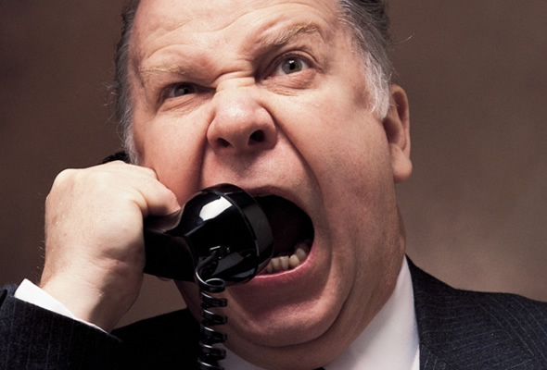
De la SSE à la crise
La crise est une dynamique qui emporte l’organisation,
les 5 D (Lagadec) :
Déferlement de difficultés
Débordement/dérèglement dans le fonctionnement des organisations
Divergences multiples dans les choix fondamentaux
Déstabilisation
Décrédibilisation
Organisation incapable de faire face aux évènements :
augmentation du coût humain et financier
Recherche de bouc émissaire
risque médiatique et politique

Slide 10
Peut-on gérer une crise ?
Une partie des crises sont évitables ….
S’inscrire dans une démarche d’amélioration continue (qualité/risque)
Se préparer à la gestion des SSE
Disposer d’un système de veille et d’alerte adapté à la cinétique des évènements rencontrés
Disposer de plans de réponse efficaces/utiles en situation (connus, actualisés, testés …)

Slide 11
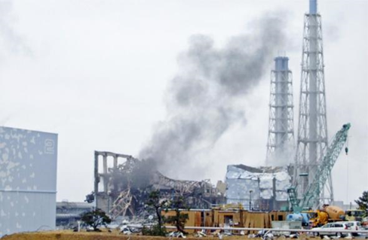
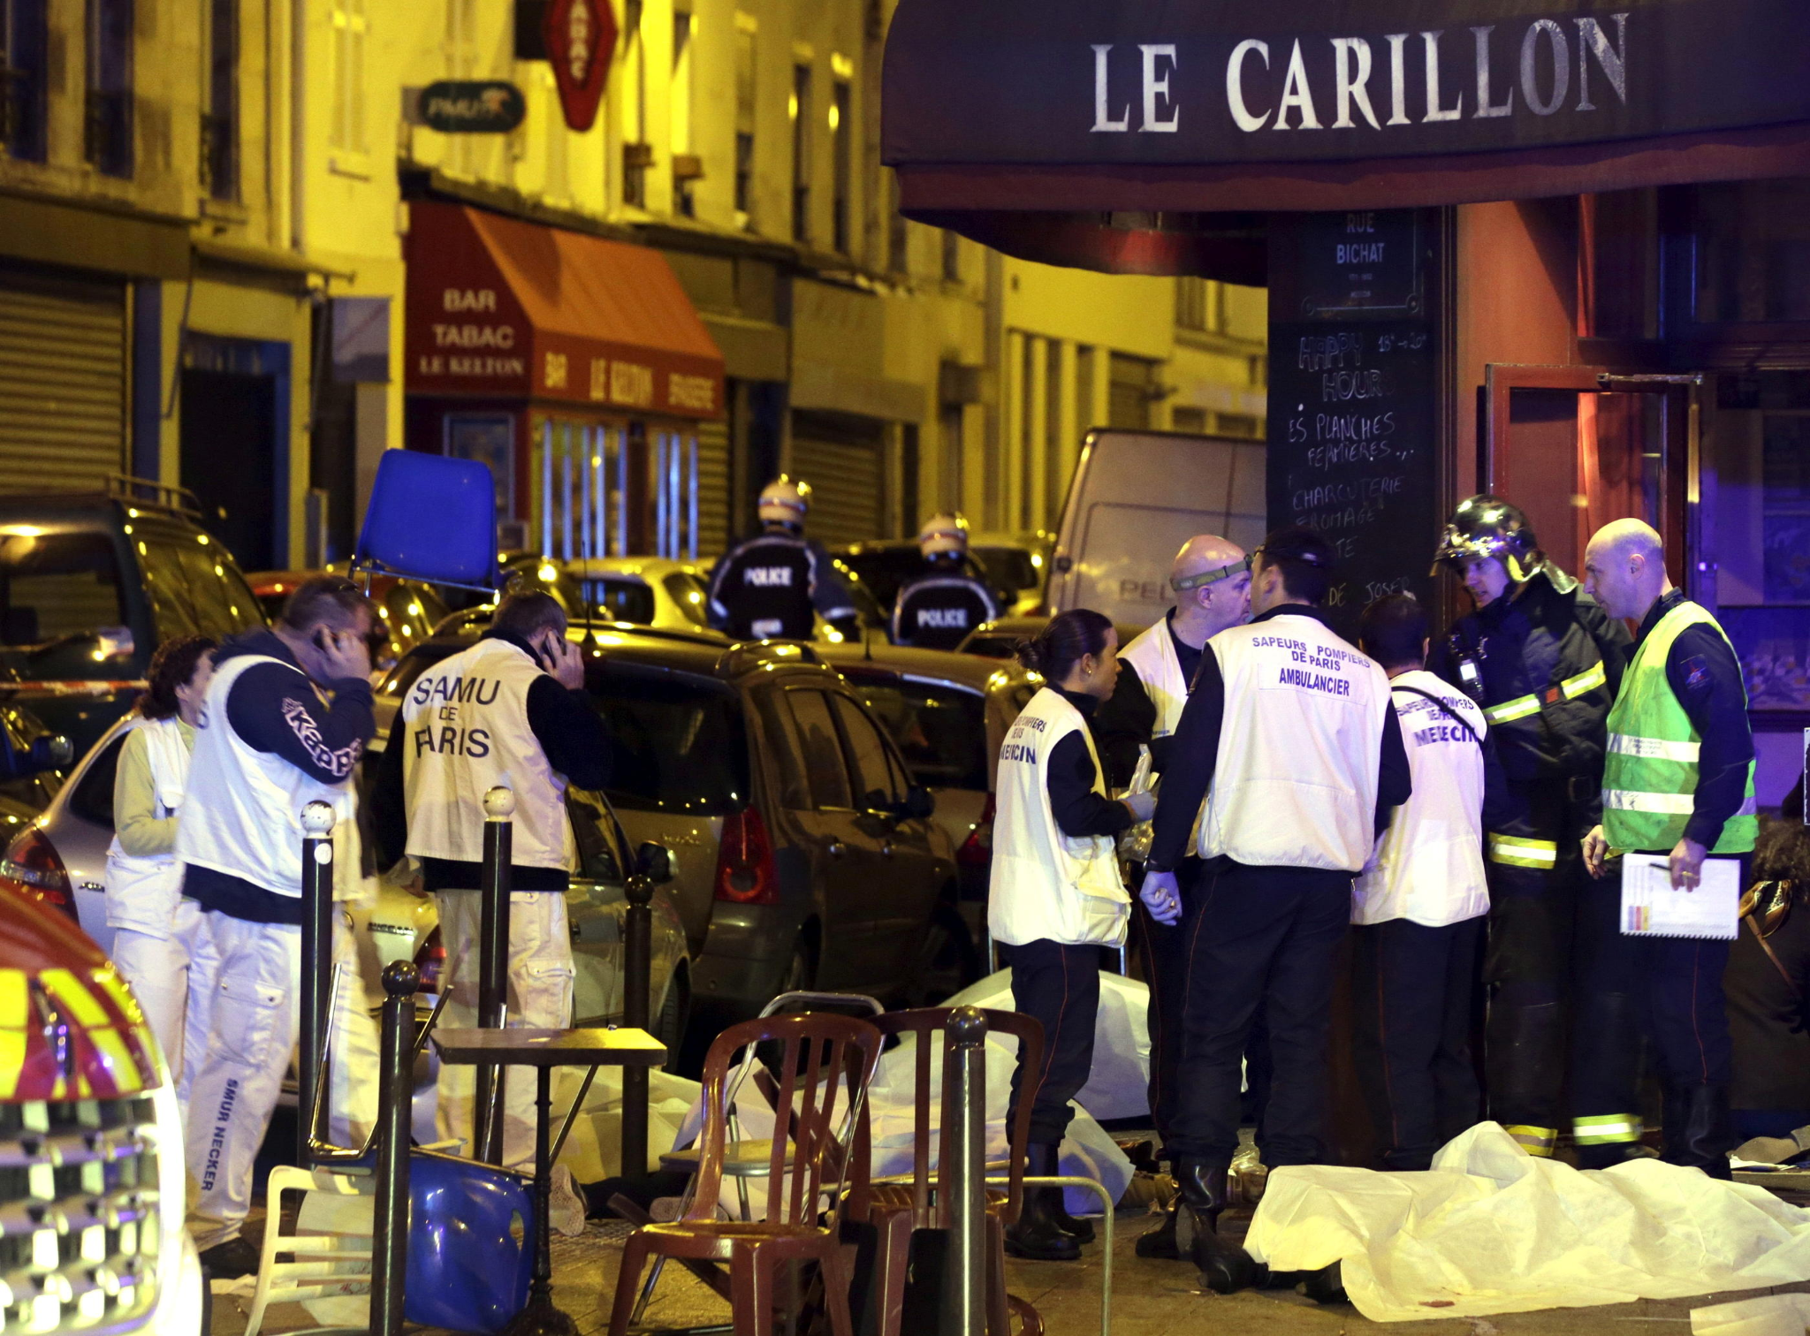
Différents types de risques
Technologiques / Industriels
Biologiques
Naturels
Réseaux
Sociétaux
Menace terroriste

Slide 12
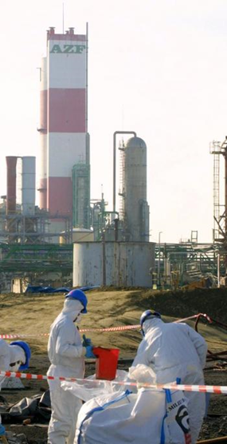
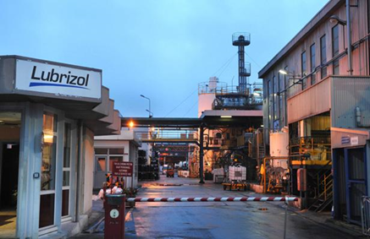
Risques technologiques
Tchernobyl (Ukraine) : 26 avril 1986
250 000 évacuations
Zone d’exclusion de 30 km de rayon
AZF Toulouse : 21 Septembre 2001
31 morts, 2 500 blessés dont 30 UA
Un établissement de soins détruit
Usine Lubrizol, Rouen 2019 :
dégagement de Mercaptan
Communication mal gérée, articulation inter service et inter régionale déficiente
Sites SEVESO dans les Hauts-De-France
161 établissements, 102 classés seuil haut
CNPE Gravelines

Slide 13
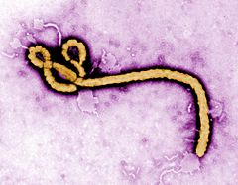
Risques biologiques
EBOLA
26 277 cas, 10 844 décès (29/04/15)
MERS-CoV
1 118 cas, au moins 423 décès (18/05/2015)
COVID-19
Monkeypox (2022)

Slide 14
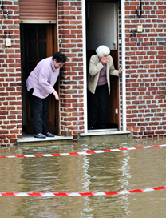
Risques naturels
Vent violents : La tempête de 1999 :
150 victimes, hectares de bois ravagés
Rupture en alimentation électrique
Températures extrêmes : La canicule de 2003 / 2020 /2022 /…
Surmortalité de 15 000 personnes en 2003
Impact sur l’opinion publique et conséquences politiques
Inondations
Sécheresse

Slide 15
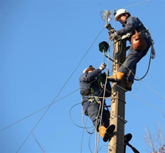
Risques réseaux
Alimentation en eau potable
Alimentation électrique
Intempéries de mars 2012 & 2013
Risque de délestage
Systèmes d’informations
Attaque cyber au CH de Corbeil Essonnes

Slide 16
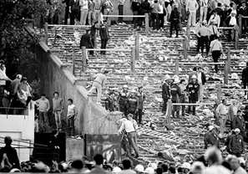
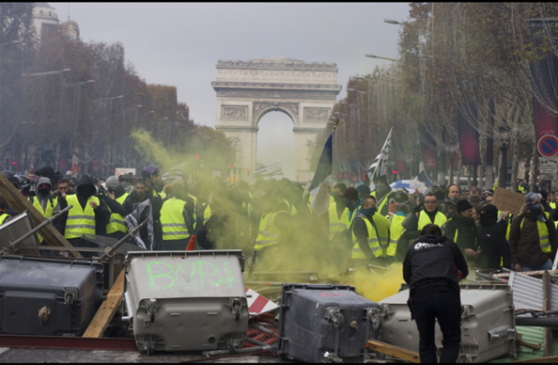
Risques sociétaux
Heysel (1985) : Bruxelles
39 morts
600 blessés
Furiani (1992) : sud de Bastia
18 morts
2 300 blessés
Gilets jaunes
Manifestation de Sainte Soline

Slide 17
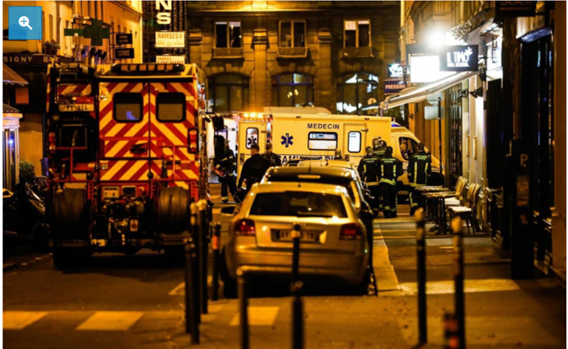
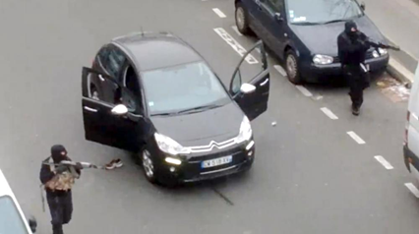
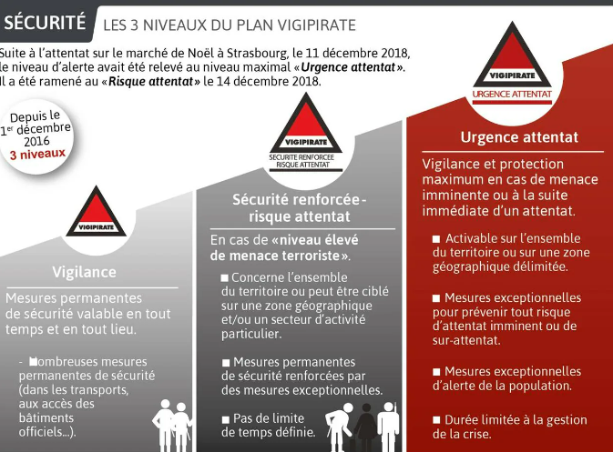
Menace terroriste
Une menace en évolution constante : nouvelles cibles, nouvelles méthodes : imprévisibilité de la menace
« Charlie Hebdo », Janvier 2015 :
12 morts, 20 blessés, mobilisation des moyens Santé dans tout le pays
Paris, 13 novembre 2015 :
130 morts, 481 blessés. Modifie nos pratiques de gestion de crise
Strasbourg marché de Noel, 11 décembre 2018
5 morts, 11 blessés

Slide 18
Organisation nationale et territoriale de la réponse aux sse

Slide 19
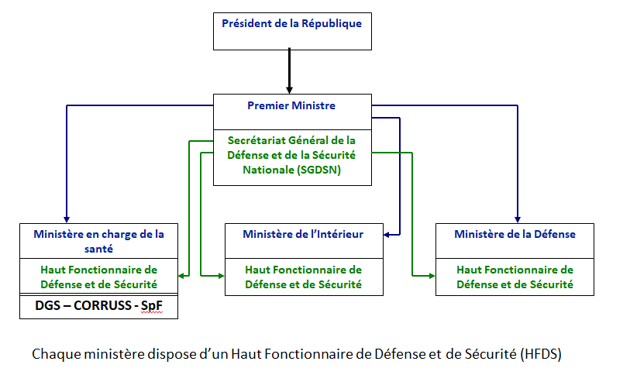
Niveau national

Slide 20
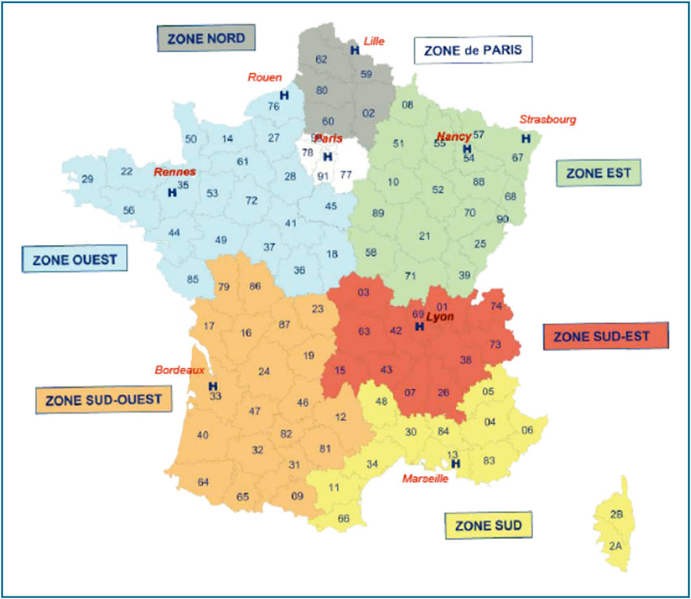
Niveau zonal
3 missions principales :
Planification en matière de sécurité nationale
Gestion interdépartementale des crises
Coopération avec l’autorité militaire
L’EMIZ assure pour le compte du préfet de zone une veille opérationnelle permanente tenue par le Centre Opérationnel de Zone (COZ)

Slide 21
Niveau départemental
Le représentant de l’Etat dans le département est le Préfet:
responsable de la protection des personnes et des installations
exerce son autorité sur l’ensemble des services déconcentrés de l’Etat
Le Préfet 59 est également Préfet de région HDF et Préfet de la zone Nord
Le Préfet est Directeur des Opérations de Secours (DOS)

Slide 22
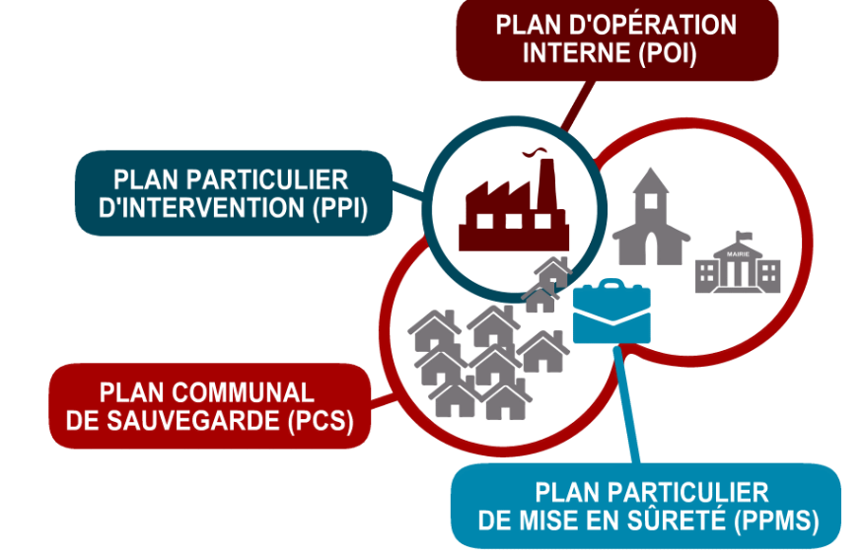
Niveau opérationnel
POI pour tous les sites SEVESO
PPI en cas de dépassement
PCS
PGTHSSE dit plan blanc des ES
Plan bleu des ESMS
Plan SSE des CPTS et des MSP

Slide 23
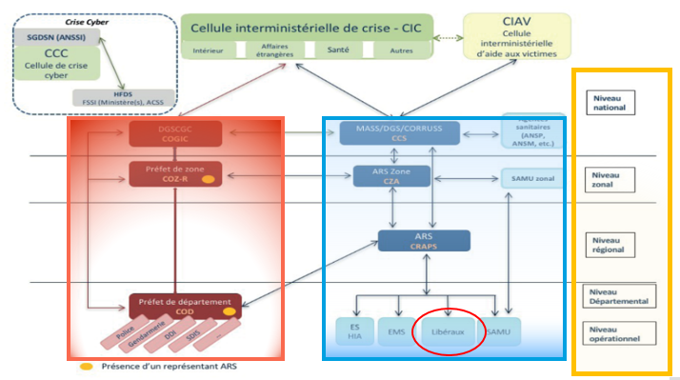
Les acteurs de la gestion de crise

Slide 24
Dispositifs de réponse aux SSE
Congrès FEMAS – 24 novembre 2023
Notes:
À l’oral : la crise =

Slide 25
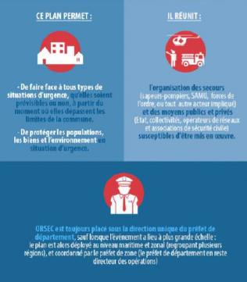
Focus sur le dispositif ORSEC
Programme d’organisation des secours à l’échelon départemental, en cas de catastrophe
Permet une mise en œuvre rapide et efficace de tous les moyens nécessaires sous l’autorité du préfet
Dispositif qui prévoit :
- des dispositions générales applicables en toutes circonstance
- des dispositions propres à certains risques particuliers ou liées au fonctionnement d’installations déterminées (PPI notamment).
Notes:
À l’oral : la crise =

Slide 26
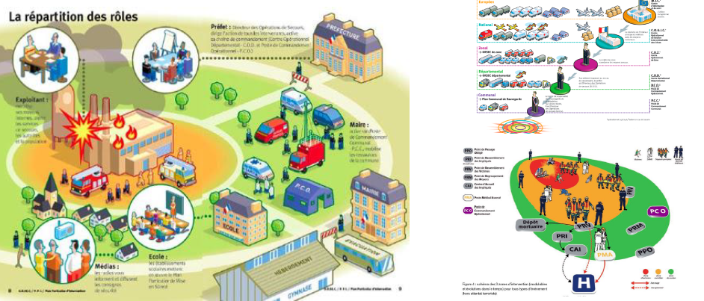
Focus sur le dispositif ORSEC
Congrès FEMAS – 24 novembre 2023

Slide 27
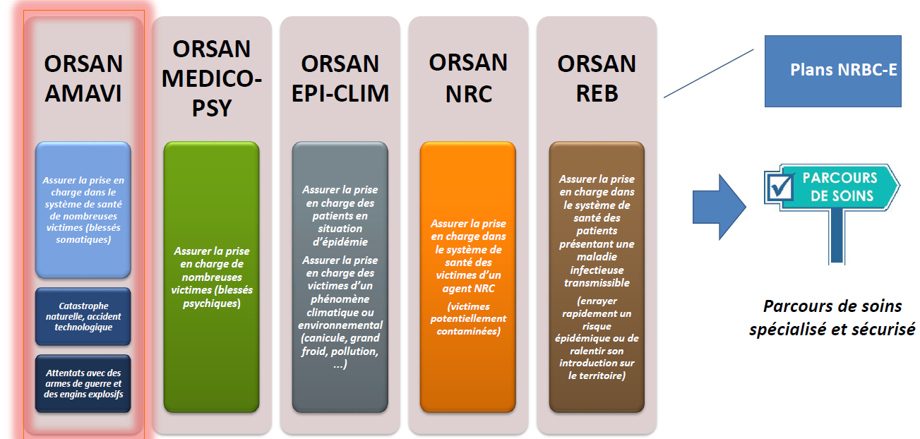
Focus sur le dispositif ORSAN
+ 8 DST :
Mobilisation des RH
Vaccination exceptionnelle
Soins critiques
EVASAN
Evacuation des ES et ESMS
Dépistage
Sécurisation des ES
Renforts projetés
Source : Guide méthodologique ORSAN
Congrès FEMAS – 24 novembre 2023
Notes:
À l’oral : la crise =

Slide 28
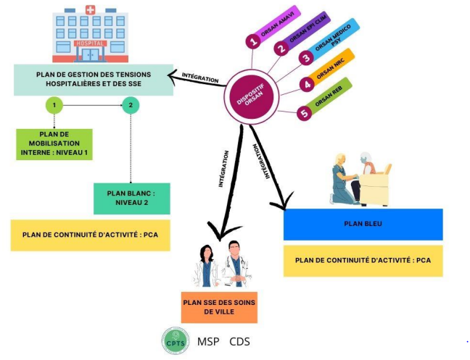
ORSAN & les plans opérateurs

Slide 29
Plan SSE des soins de ville
= organiser la réponse des acteurs des soins de ville face à une SSE
Doit intégrer :
Un état des lieux de l’écosystème de la MSP incluant notamment une cartographie des risques
La préparation de la réponse aux SSE et notamment :
la mise en place d’une cellule de crise : organisation, outils
les différentes étapes de la gestion de crise : alerte, analyse de la SSE, conduite, puis sortie de crise
une démarche qualité basée sur les exercices et entrainements + RETEX

Slide 30
La gestion de crise au sein de l’ARS
S ’appuie sur le Service zonal de défense et de sécurité (SZDS)
Nos missions :
Planification et coordination des actions de préparation à la gestion d’évènements exceptionnels
Participation à l’élaboration, la mise à jour et l’application opérationnelle des plans nationaux, départementaux (ORSEC)
Participation à la gestion opérationnelle des situations exceptionnelles
Assister le Directeur général dans l’appui que fournit l’ARS de Zone au préfet de zone
Assure le suivi, la mobilisation opérationnelle et le contrôle des moyens zonaux
Congrès FEMAS – 24 novembre 2023
Notes:
À l’oral : la crise =

Slide 31
Processus de conduite de crise
- détecter l’évènement générateur de la crise
- décrypter les 1eres informations reçues
- alerter l’ensemble des personnes potentiellement concernées par l’événement
- suivi, analyse de la situation et la mise en place d’une stratégie de réponse.
- activation des cellules de crises (hospitalières, CRAPS, etc.)
- réalisation des 1ers bilans (capacitaires, renforts mobilisables, etc.) et points de situation.
- phase d’actions guidée par la réflexion
- phase visant à un retour à la normale et à la mise en place par l’établissement d’une démarche d’analyse a posteriori de la gestion de l’événement (RETEX).
Cf : Guide méthodologique RETEX : Situations d’urgence sanitaire et exercices de simulation (2019)
Congrès FEMAS – 24 novembre 2023
Notes:
À l’oral : la crise =

Slide 32
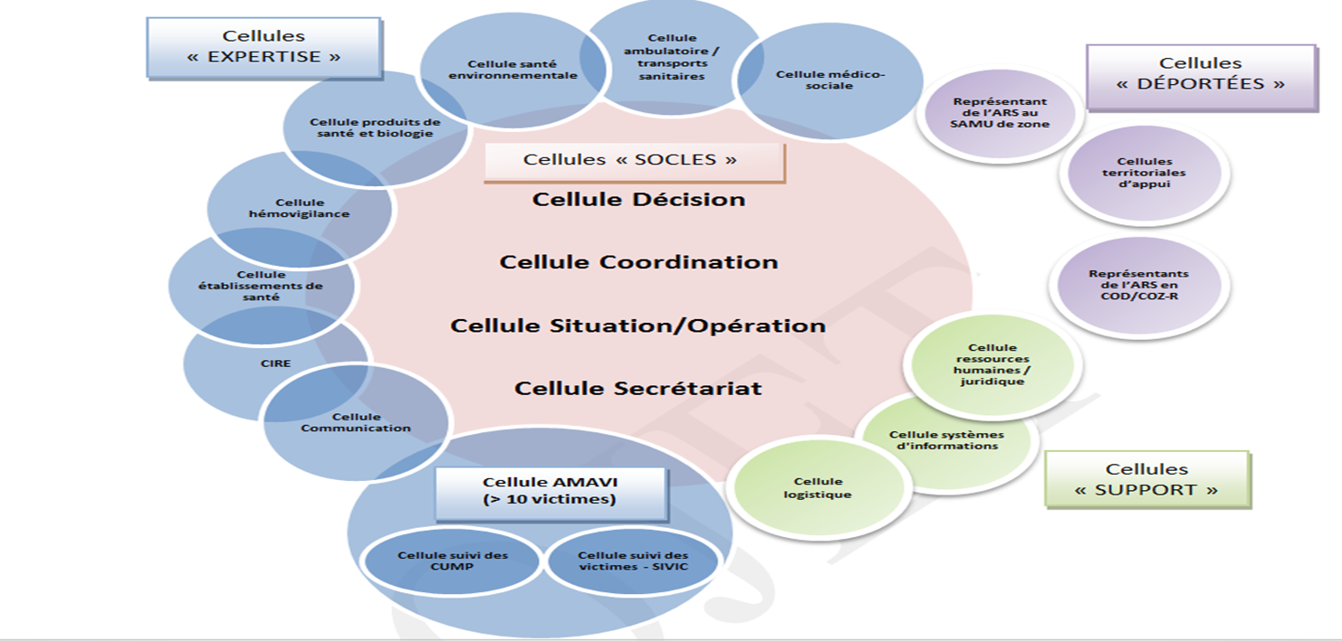
La CRAPS, cellule de crise de l’ARS
Congrès FEMAS – 24 novembre 2023
Notes:
À l’oral : la crise =

Slide 33
Pour conclure …
La gestion de crise est l’affaire de tous, pas uniquement des « spécialistes »
Veille, alerte et épidémiologie
Lien avec les partenaires habituels (ES, EMS, EFS, ville ..)
La réussite dépend d’une culture partagée
La gestion d’une situation exceptionnelle nécessite la mise œuvre d’un dispositif global et robuste, y compris en mode dégradé : procédures fiables, testées, et de retours d’expériences
Congrès FEMAS – 24 novembre 2023
Notes:
À l’oral : la crise =

Slide 34
Le Point Focal Régional Guichet unique de réception des signaux sanitaires 24h/24 et 7j/7 Téléphone : 03 62 72 77 77 Mail : ars-hdf-signal@ars.sante.fr
Congrès FEMAS – 24 novembre 2023

Slide 35
« Seul, on va plus vite,
ensemble, on va plus loin »
Congrès FEMAS – 24 novembre 2023

Slide 36
4.Plan d’action pour la participation à la gestion de crise sanitaire exceptionnelle ROC Artois
*Indicateur socle pré requis pour déclencher le financement conventionnel
*Mise à disposition des lignes directrices établies par la CNAM
Ameli.fr /Professionnel de santé /exercice coordonné / exercice professionnel /rémunérations forfaitaires / rémunération des maisons de santé pluri-professionnelles : paragraphe Liste des indicateurs socles pré-requis (lien)

Slide 37
* 4 étapes:- Anticipation
-Adaptation à la crise :identification des risques et réponses, articulation avec la CPTS du territoire
-Pilotage de la crise :organiser la réponse pluri professionnelle, Cellule de crise +++
-Retex réalisé d’une situation de crise déjà connue: A développer en cas de survenue de crise, points forts, points faibles…
*A transmettre chaque année (actualisé) par mail aux ROC Locaux avant le 31 Décembre

Slide 38
Présentation de la trame validée par la DCGDR
La FEMAS HDF en collaboration avec la FEMASCO (fédération de la Bourgogne Franche-Comté), ont proposé aux services CPAM de leurs région une trame pour la rédaction du plan de crise pour les Maison de santé.
Cette trame a été validée par la Direction de la Coordination de la Gestion du Risque des hauts de France.
Les Maison de santé peuvent s’appuyer sur celle-ci pour la rédaction de leur plan.

Slide 39
Plan de la Trame
La trame se découle en 4 points que nous allons développer.
Vous la retrouverez en détail dans votre espace adhérent

Slide 40
ANTICIPER
Caractéristique de la structure dans son territoire
Présentation de la structure ( plan des locaux, maillage du territoire CPTS/ acteurs locaux
Identifier les ressources humaines
Identifier les ressources matérielles
Appareillage médical, équipement de protection, matériel technique, gestion des déchets
Formation d’un plan de mise en situation
Formation spécifique du référent et d’un suppléant ( DPC, via la CPTS…)
Diffusion des informations, communication sur le plan.
Inscription du plan au projet de santé, information de son existence, modalité de mise à jour

Slide 41
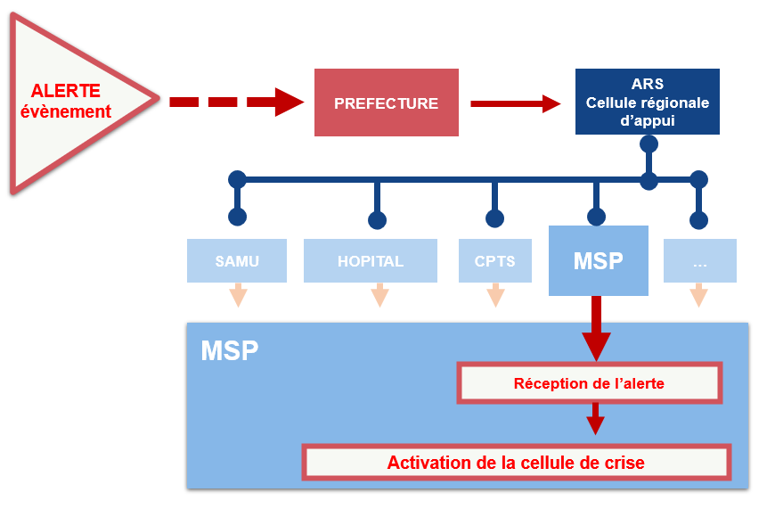
ADAPTER
Identifier les risques du territoire
Technologiques / Industriels
Biologiques
Naturels
Réseaux
Sociétaux
Menace terroriste
Modalités de déclenchement de l’alerte
Activation de la cellule de crise, identification des besoins spécifiques et adaptation de la réponse.

Slide 42
PILOTER
Modalités de communication sur la situation et son évolution
Avec l’équipe
Avec le territoire
Avec les Patients

Slide 43
La capacité de se mobiliser rapidement
Le partage des informations :
Reçues des autorités compétentes et de la CPTS avec les professionnels de la MSP,
Reçues des professionnels de santé en et hors Maisons de Santé avec les autorités compétentes,
La coordination de la situation, en proximité, en lien avec l’Agence Régionale de Santé, via la délégation territoriale et la CPTS,
L’ajustement de la cartographie des risques et des besoins à la situation locale
Le repérage des besoins médicaux et logistiques liés à la situation exceptionnelle,
La mise à jour de l’offre de soins et matérielle de la MSP en temps réel,
L’établissement des principes de prise en charge
La proposition de stratégies médicales et logistiques visant à ajuster l’offre de soins aux besoins de la situation exceptionnelle.
L’adaptation des capacités d’accueil
Les procédures d’accueil pour la sécurité des patients et des soignants
La communication interne et externe, auprès de professionnels, des tutelles et des patients

Slide 44
EVALUER
Traçabilité/ Évaluation
Analyse des préconisations
Valorisation

Slide 45
7.QUESTIONS/REPONSES

Slide 46
Merci pour votre écoute, vos questions et échanges !
Pensez à compléter le questionnaire de satisfaction disponible sur l’application Imagina !

